Slide 1







App Inventor
短信群中转站)

Slide 2





目录
2.组件设计
1. 案例展示
3. 逻辑设计

Slide 3

PART 01
案例展示

Slide 4



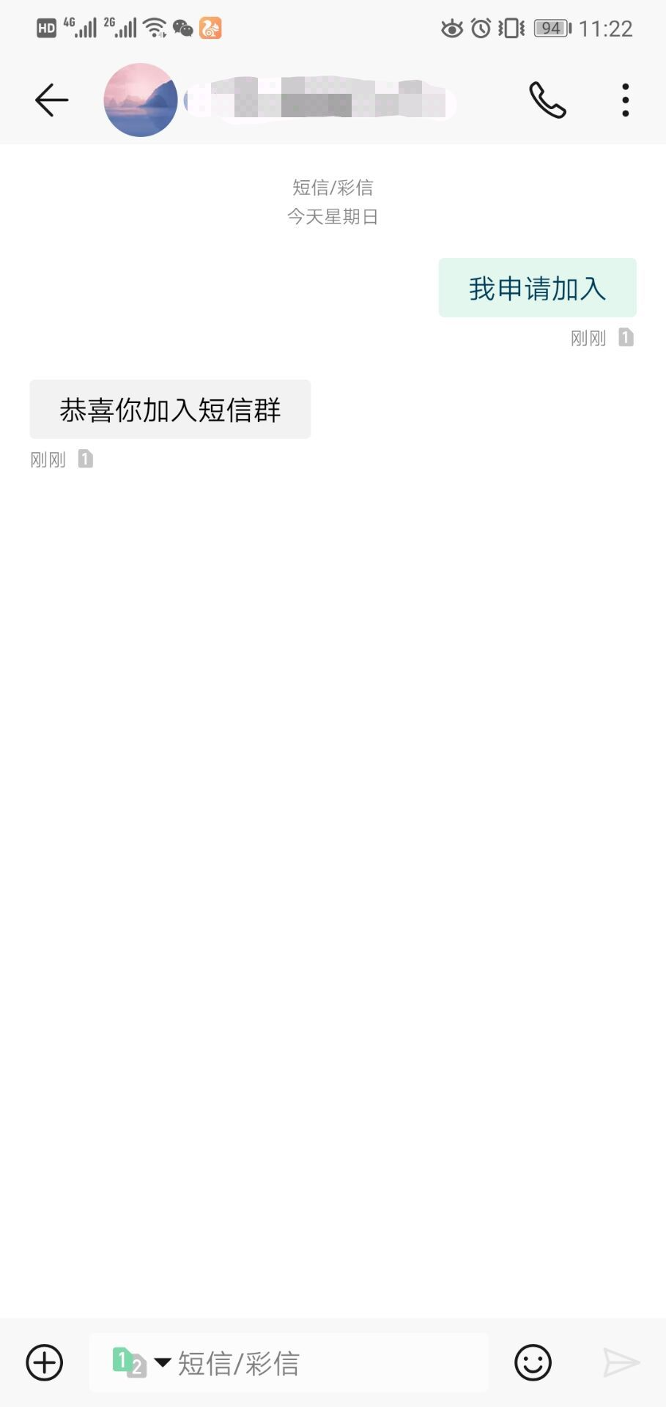

案例展示
开始界面
成员申请加入
新成员加入

Slide 5
案例展示
开始界面用于显示操作提示
开始界面

Slide 6
案例展示
其他人使用手机向下载此应用的手机发送短信“我申请加入”
加入成功后会收到“恭喜你加入短信群”的短信表示加入成功

Slide 7
案例展示
在有成员加入就会更新“群动态”
群内成员发送短信到此手机会自动转发给群内其他成员

Slide 8
PART 02
组件设计

Slide 9
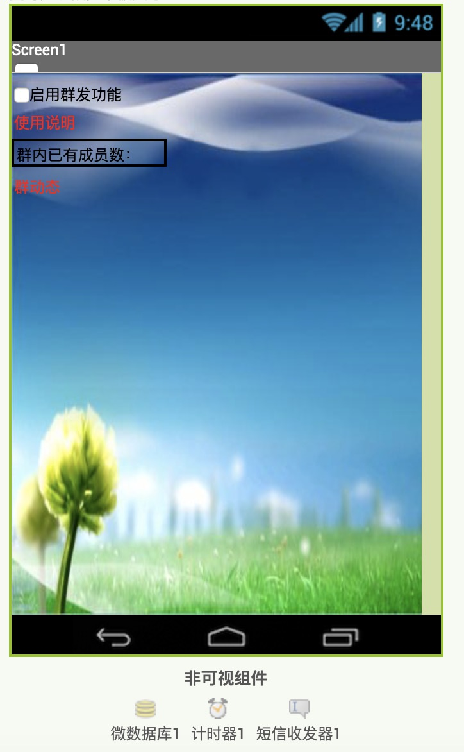
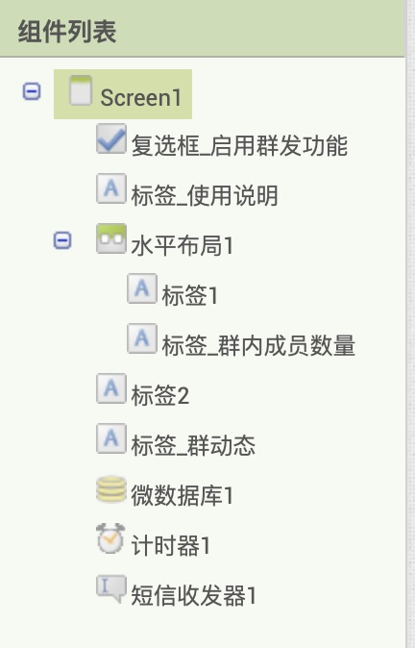
组件设计

Slide 10
组件设计
组件 | 命名 | 作用 | 属性
Screen | Screen1 | 作为主要屏幕，放置所有器件 | 应用名称：短信群中转站
复选框 | 复选框_启用群发功能 | 选择是否启用群发功能 | 文本：启用群发功能
标签 | 标签_使用说明 | 用于显示使用说明 | 文本：使用说明 文本颜色：红色
水平布局 | 水平布局1 | 将组件水平排列 | 背景颜色：透明
标签 | 标签1 | 显示提示信息 | 文本：群内已有成员数
标签 | 标签_群成员数量 | 显示群内成员数
标签 | 标签2 | 显示提示信息 | 文本：群动态 文本颜色：红色
标签 | 标签_群动态 | 显示群动态
微数据库 | 微数据库1 | 保存电话号码
短信收发器 | 短信收发器1 | 处理短信息 | 启用消息接收：总是接收
计时器 | 计时器1 | 用于计时

Slide 11
PART 03
逻辑设计

Slide 12
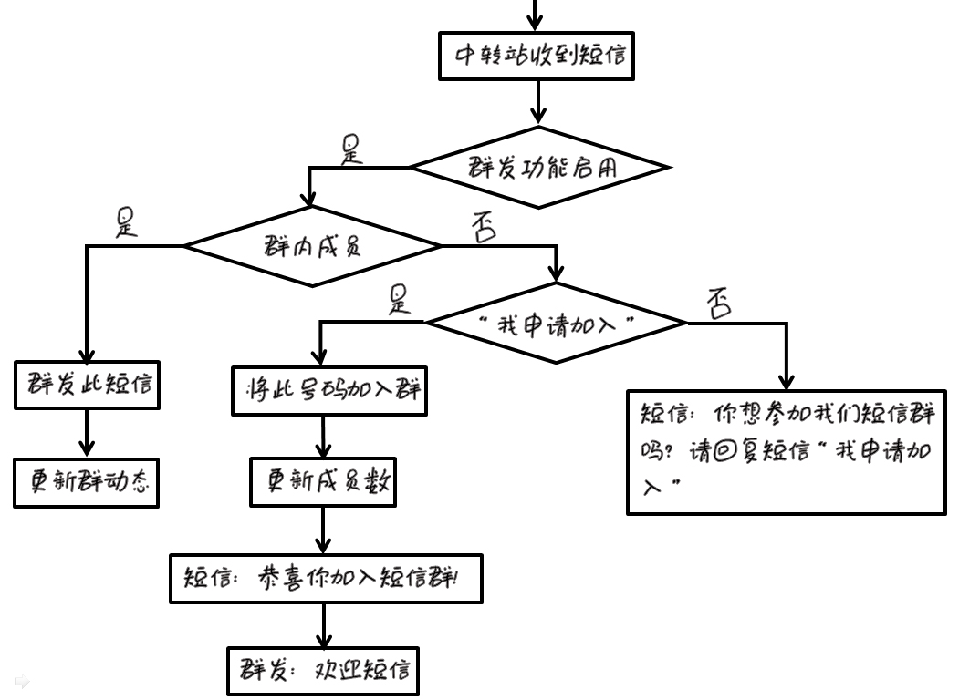
逻辑设计

Slide 13
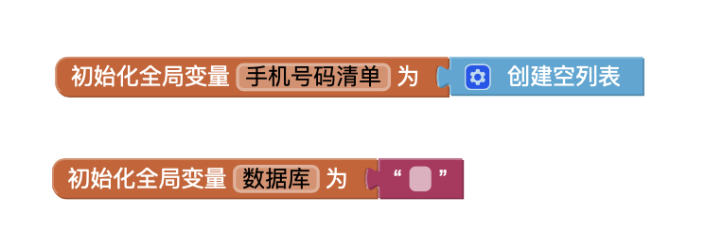
逻辑设计
初始化列表“手机号码清单”为空列表，这个列表用于储存群组的电话号码。
初始化变量“数据库”为空文本，用于调用微数据库时储存电话号码。

Slide 14
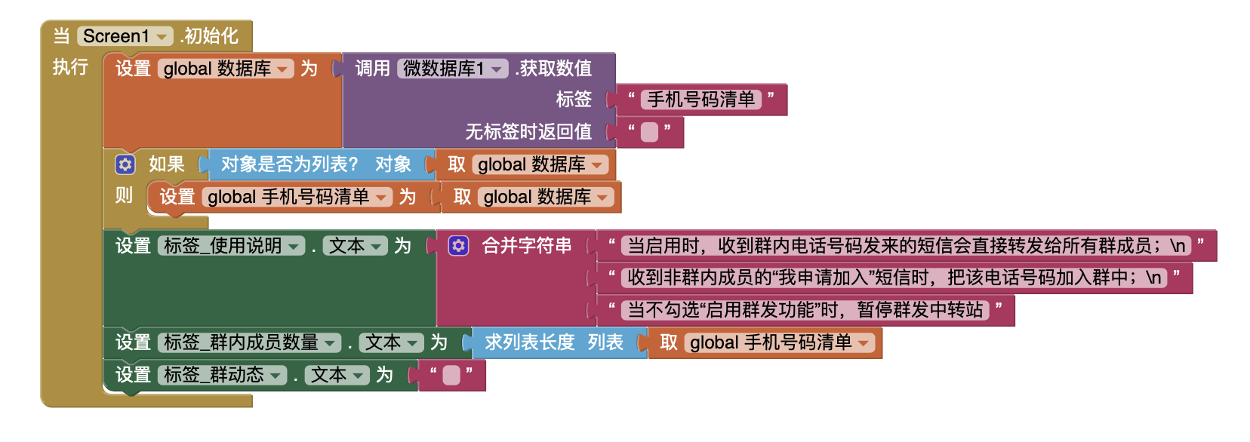
逻辑设计
导入微数据库信息
设置提示信息
设置群内成员数量
当屏幕初始化时调用微数据库导入手机号码清单，并把导入的手机号码储存进“手机号码清单”变量中，并且设置标签的显示内容
思考：此处微数据库的作用是什么

Slide 15
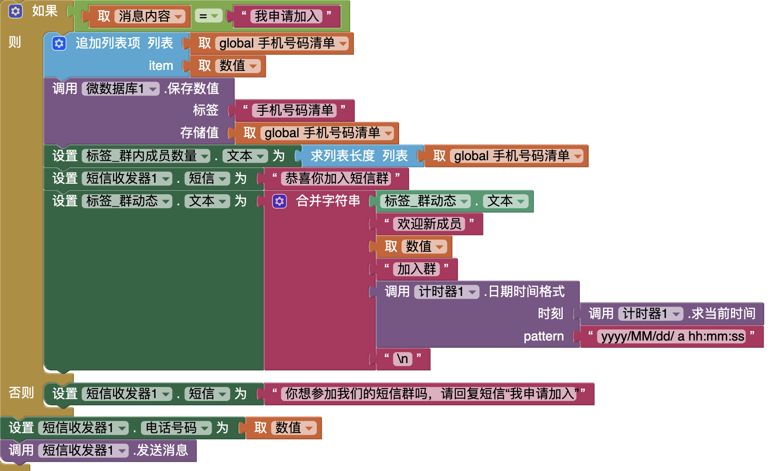
逻辑设计
接收到关键句子“我申请加入”时执行
在“手机号码清单”里添加当前号码（这里的“数值”即为接收到的信息的发送方的号码）
更新群内成员数量
设置返回短信内容
在群动态末尾加上新加成员情况
思考：怎么更改显示的日期格式
发送短信

Slide 16
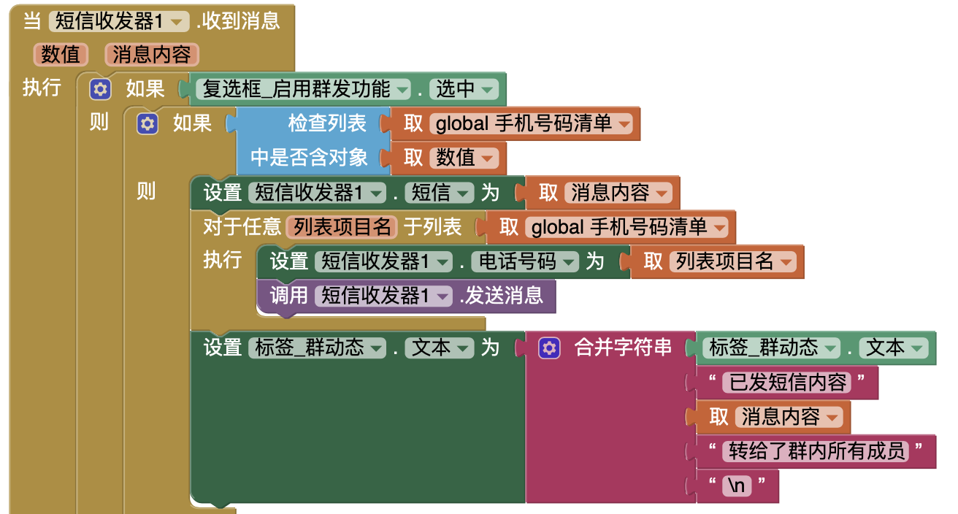
行为逻辑
App Inventor
当接收到短信时
如果在“手机号码清单”中有发送短信方的号码就进行转发
这里是对列表清单中所有的号码都进行转发
更新提示信息

Slide 17
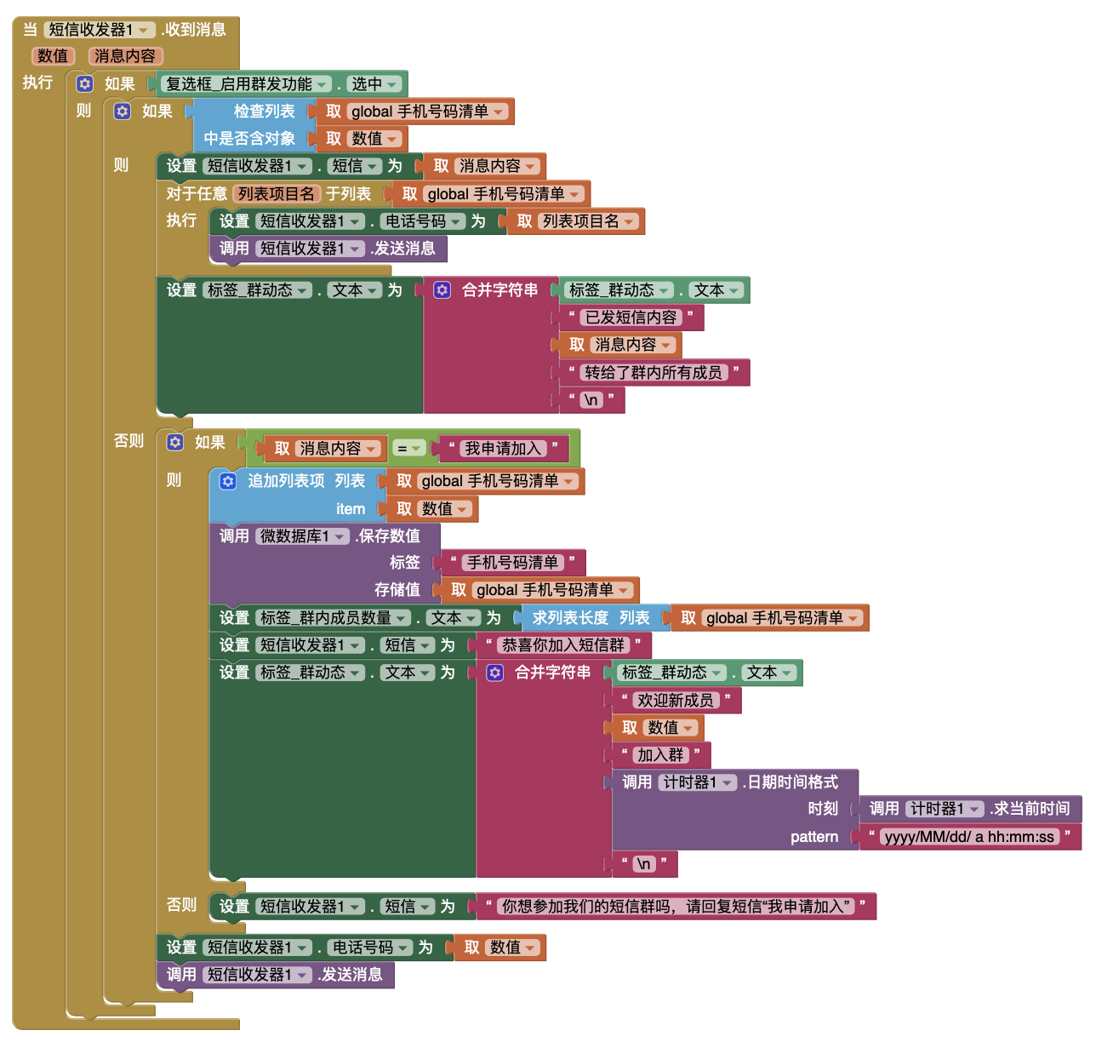
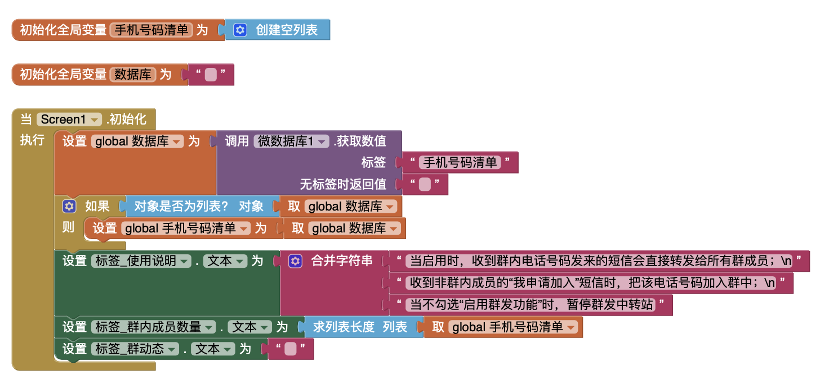
总的逻辑设计

Slide 18
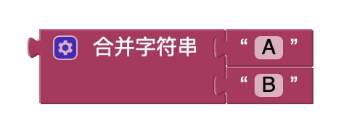
课后作业
字符串中的“\n”是什么意思
A.表示换行 B.代表字母”n” C.代表符号\与字母n连接
2. 下面这个组件的返回字符串是什么
A
B
B
A
A. AB B. C. BA D.
答案：1. A 2. A

Slide 19
感谢

